Slide 1



Slide 2
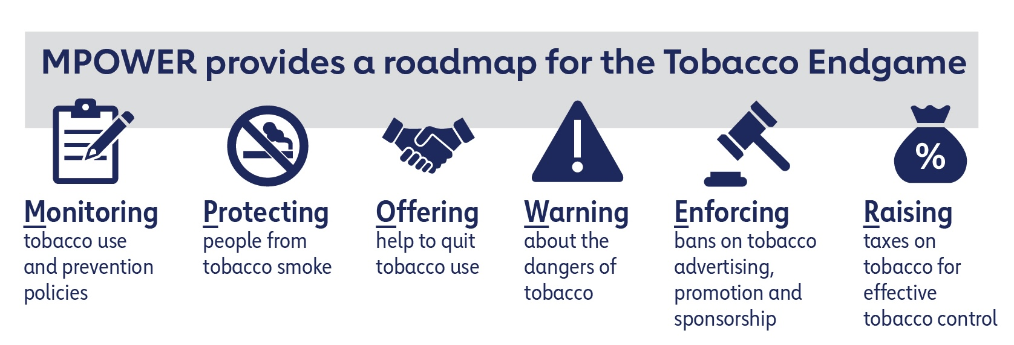
Dumansız Hava Sahası
Sigara Bırakma
İzleme
Farkındalık
Reklam Yasağı
Yüksek Vergi

Slide 3
-%17
+%77
https://www.tarimorman.gov.tr/TADAB/Menu/22/Tutun-Ve-Tutun-Mamulleri-Daire-Baskanligi (yeniden görselleştirildi)

Slide 4
https://www.tarimorman.gov.tr/TADAB/Menu/22/Tutun-Ve-Tutun-Mamulleri-Daire-Baskanligi (yeniden görselleştirildi)

Slide 5
+%65
-%15
https://www.tarimorman.gov.tr/TADAB/Menu/22/Tutun-Ve-Tutun-Mamulleri-Daire-Baskanligi (yeniden görselleştirildi)

Slide 6

Governments use the tobacco control measures in the WHO Framework Convention on Tobacco Control (WHO FCTC) to reduce the prevalence of tobacco use and exposure to tobacco smoke.
The WHO FCTC's tobacco control measures are usually expressed as laws, regulations, administrative decisions and such actions as enforcement measures.
Governments and civil society can also engage in programmes and population-based interventions.
Hükümetler, tütün kullanımının ve tütün dumanına maruz kalmanın yaygınlığını azaltmak için WHO Tütün Kontrolü Çerçeve Sözleşmesi'ndeki (WHO FCTC) tütün kontrol önlemlerini kullanır.
WHO FCTC'nin tütün kontrol önlemleri genellikle yasalar, yönetmelikler, idari kararlar ve bu tür yaptırım önlemleri gibi eylemler olarak ifade edilir.
Hükümetler ve sivil toplum da programlara ve nüfusa dayalı müdahalelere katılabilir.
https://www.who.int/teams/health-promotion/tobacco-control/implementing

Slide 7



https://www.who.int/campaigns/world-no-tobacco-day/2025

Slide 8
kg/yıl
Gezer T, Elbek O, Bostan P, ve ark. Türk Toraks Derneği 26. Yıllık Kongresi, 2023, SS-104.

Slide 9
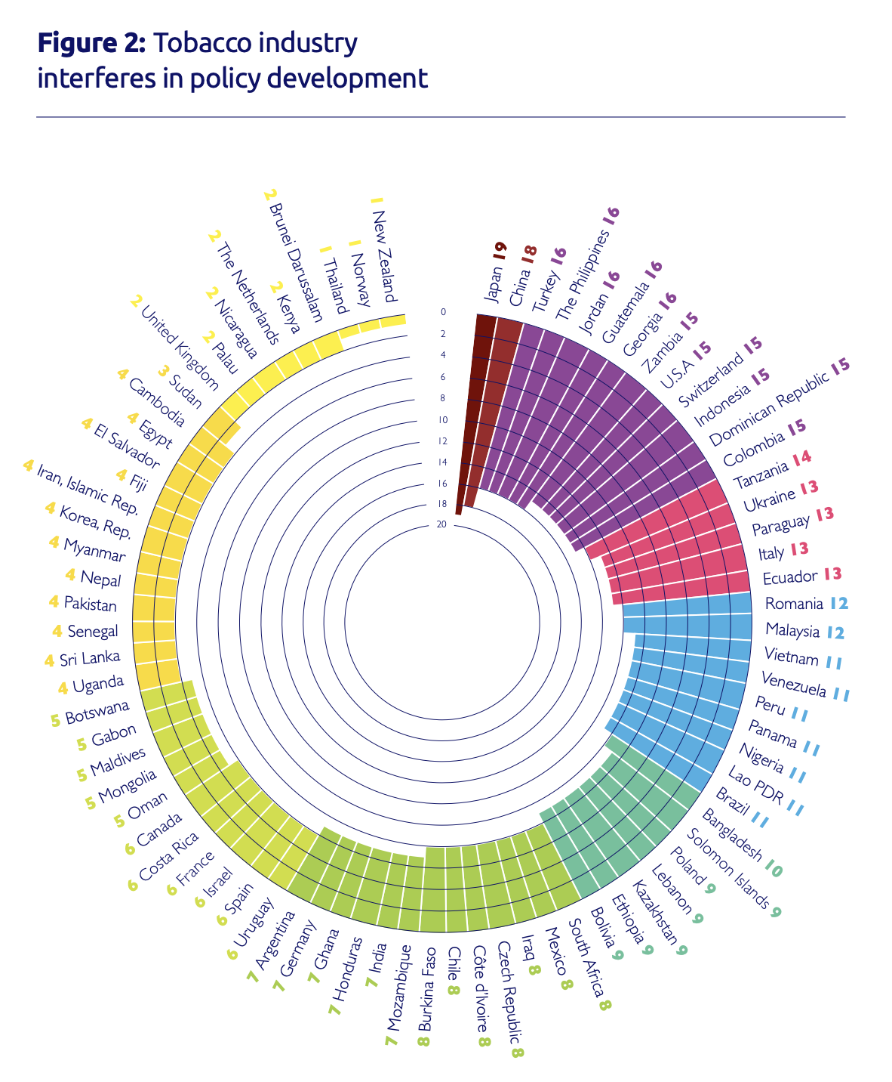
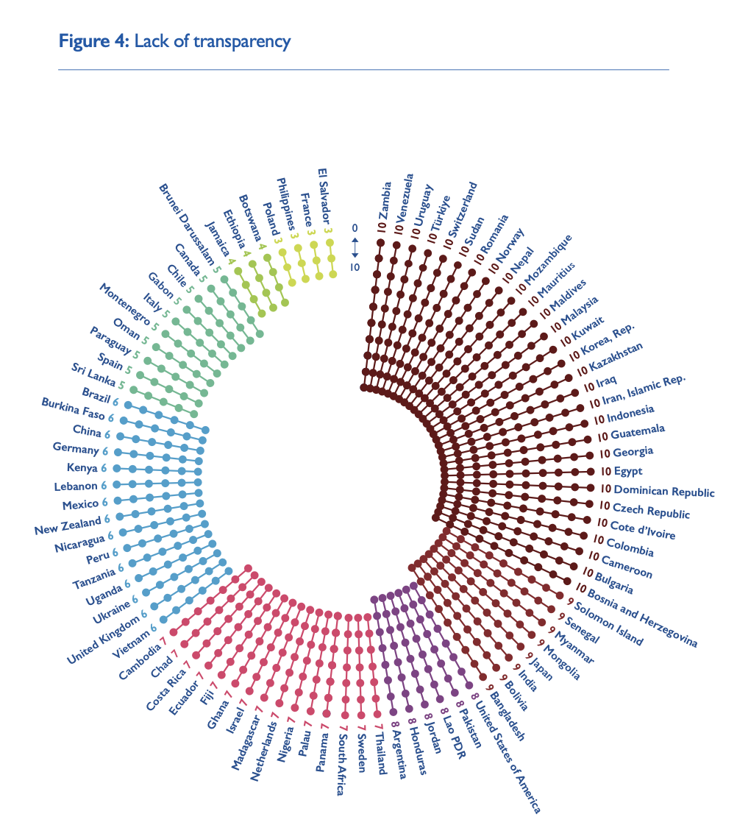
https://globaltobaccoindex.org/

Slide 10
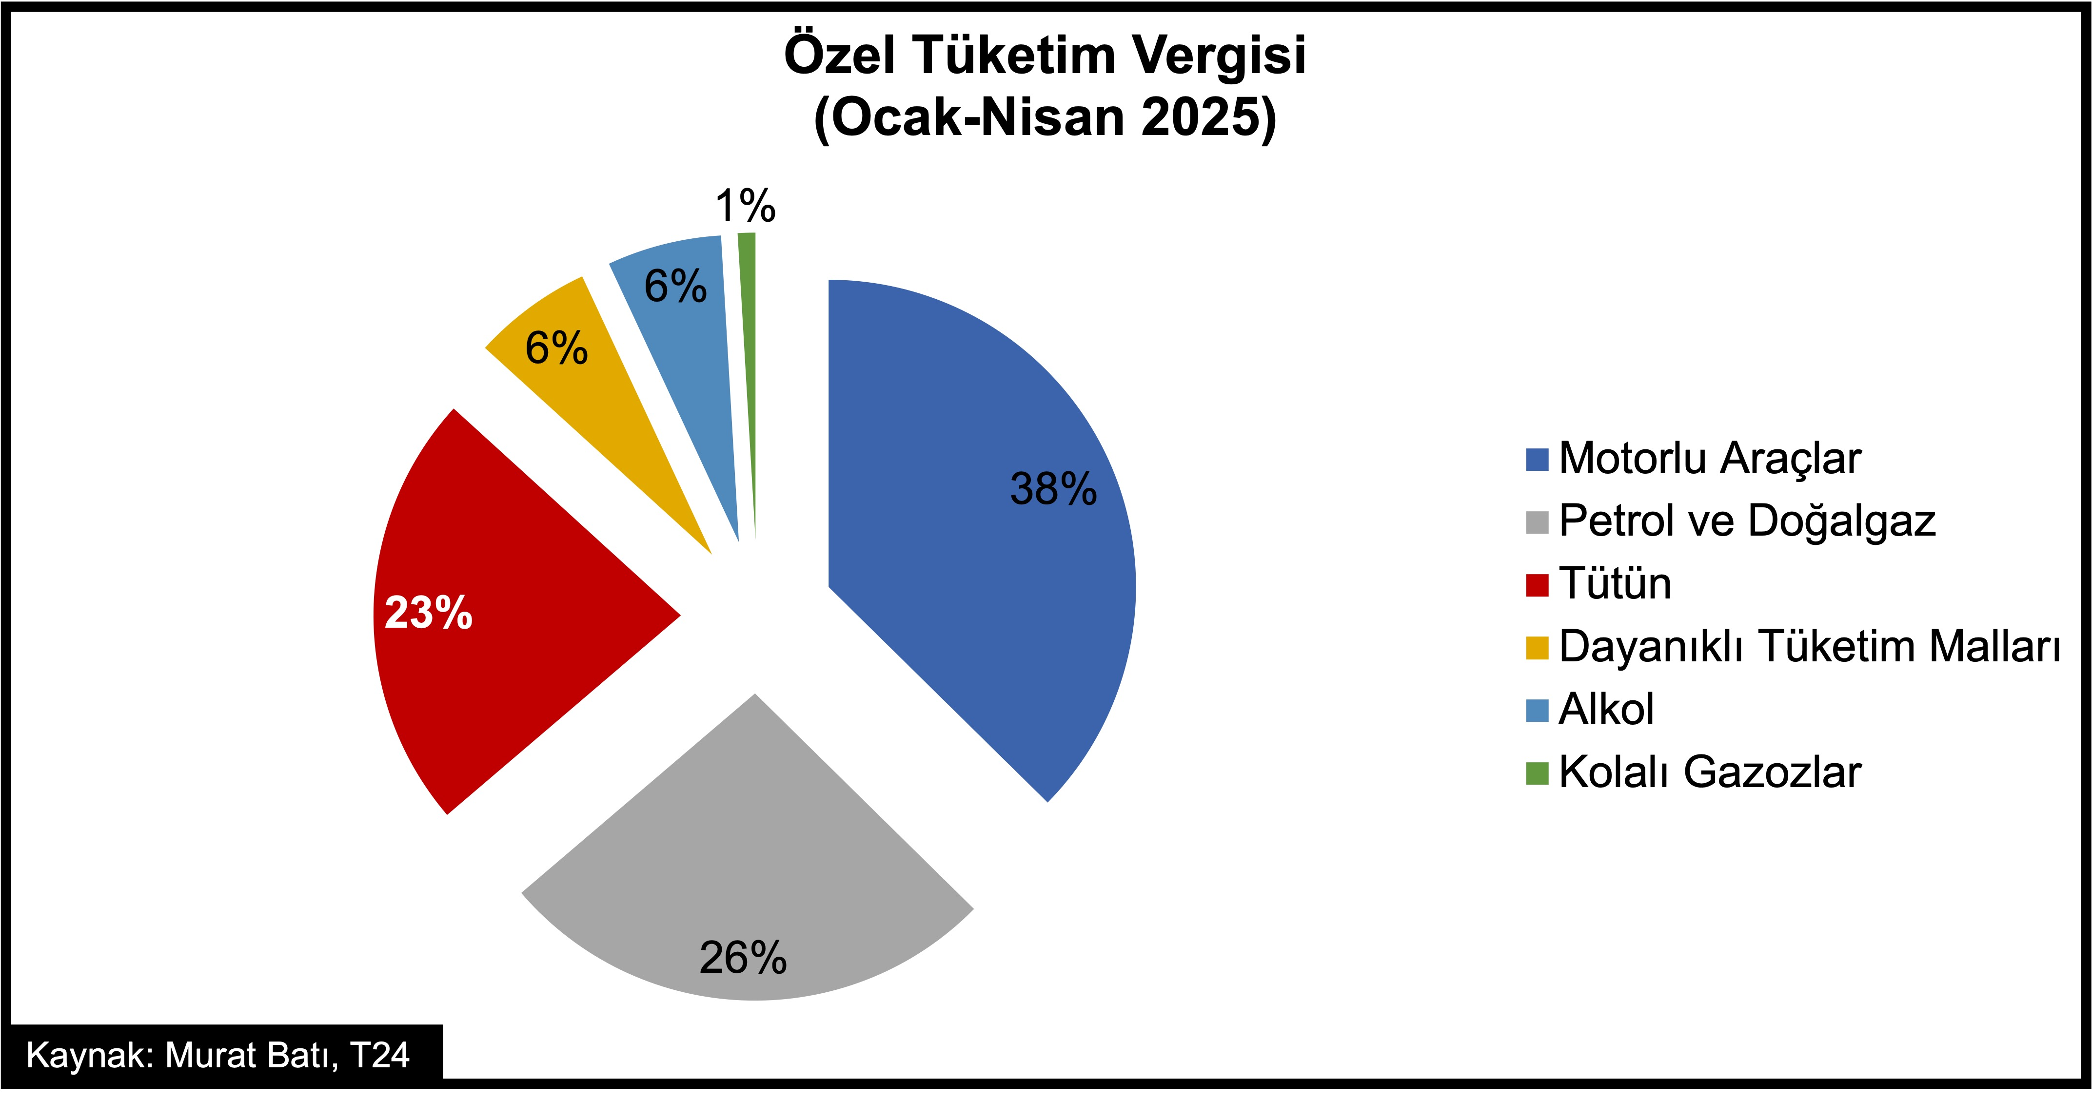
https://t24.com.tr/yazarlar/murat-bati/kalem-kalem-ocak-nisan-donemi-butce-verileri,49913

Slide 11
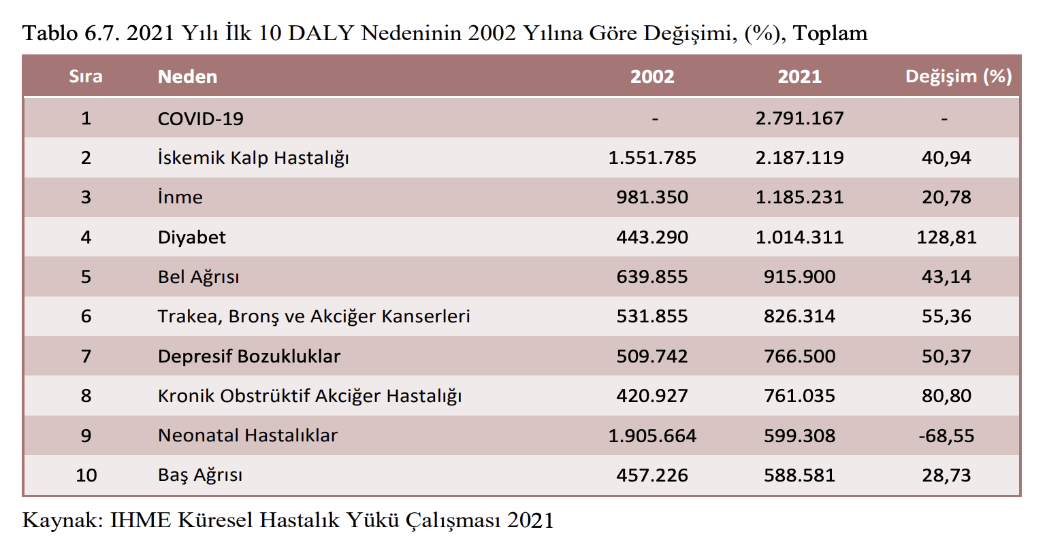
T. C. Sağlık Bakanlığı, Sağlık İstatistikleri Yıllığı 2023, 2025.

Slide 12
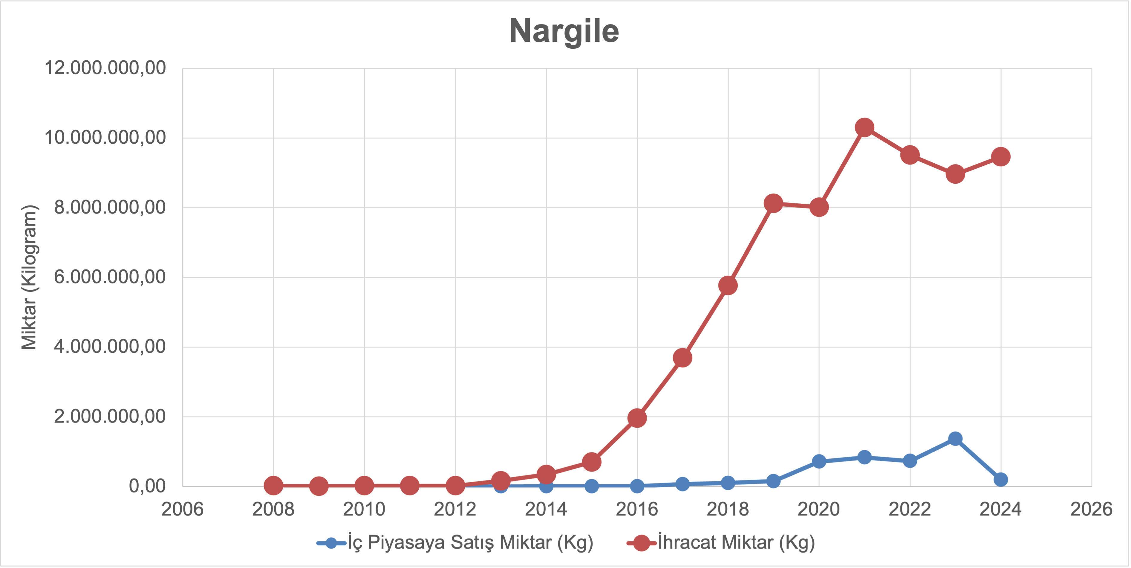
https://www.tarimorman.gov.tr/TADAB/Menu/22/Tutun-Ve-Tutun-Mamulleri-Daire-Baskanligi (yeniden görselleştirildi)

Slide 13
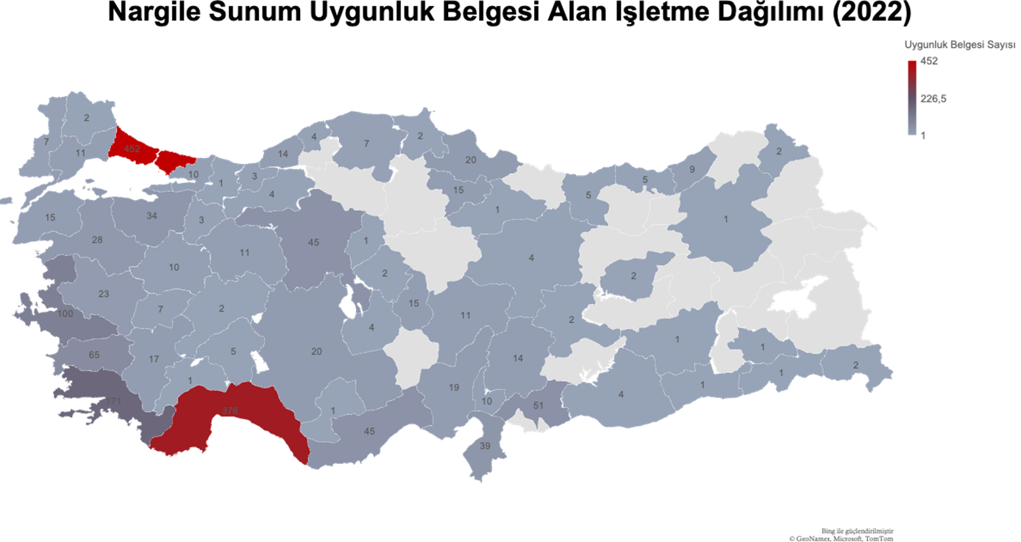
Elbek O, Pala K. Türk Toraks Derneği 27. Yıllık Kongresi, 2024, SB-344.
Toplam İşletme Sayısı: 1753 (Aralık 2023)
>100: İstanbul, Antalya, Muğla, İzmir

Slide 14
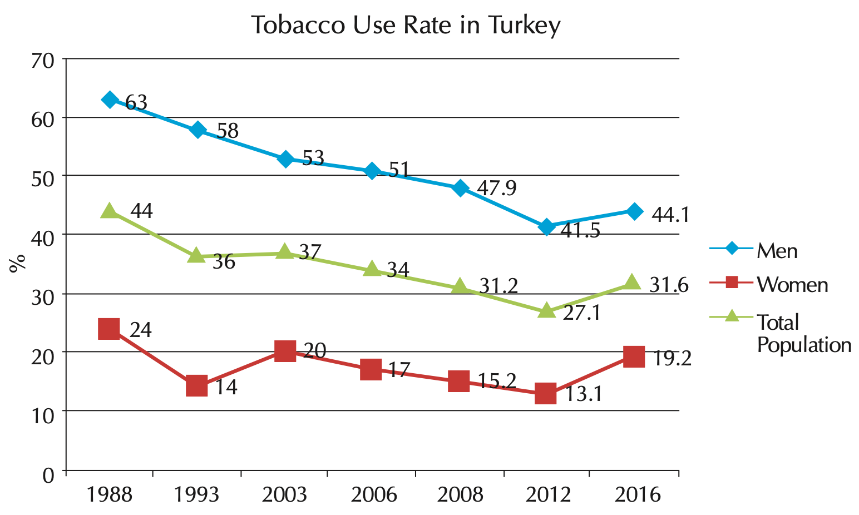
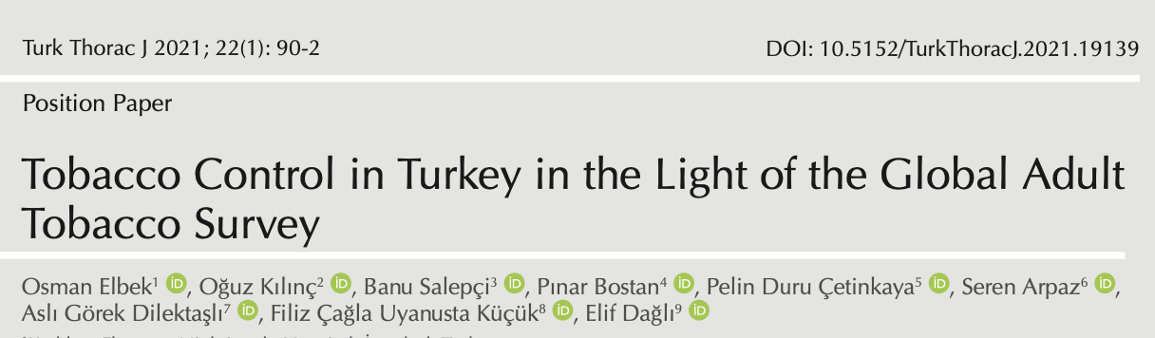

Slide 15

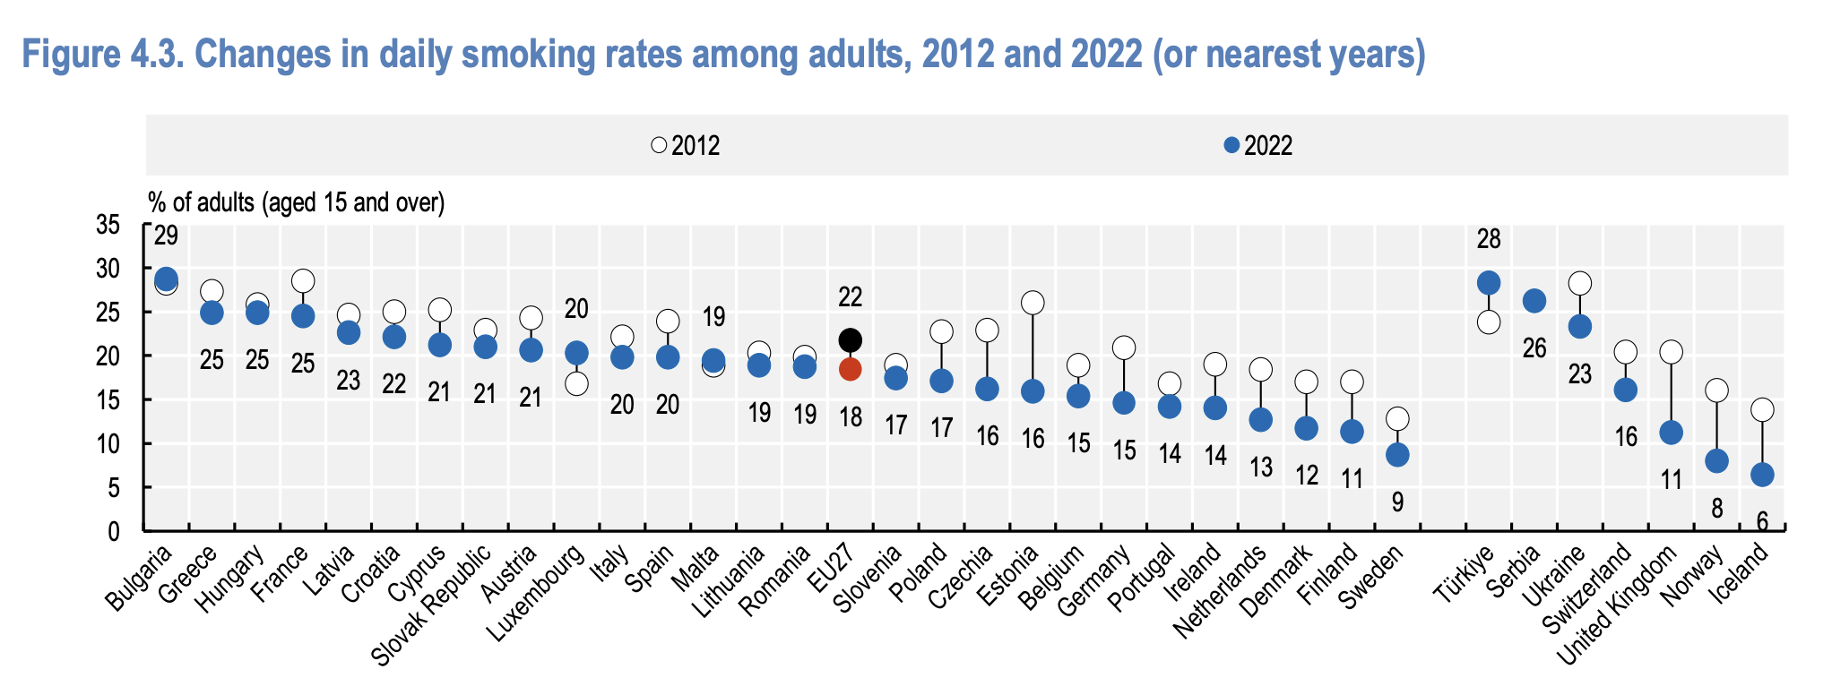

Slide 16

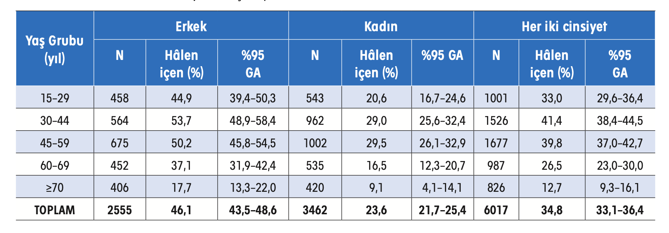

Slide 19
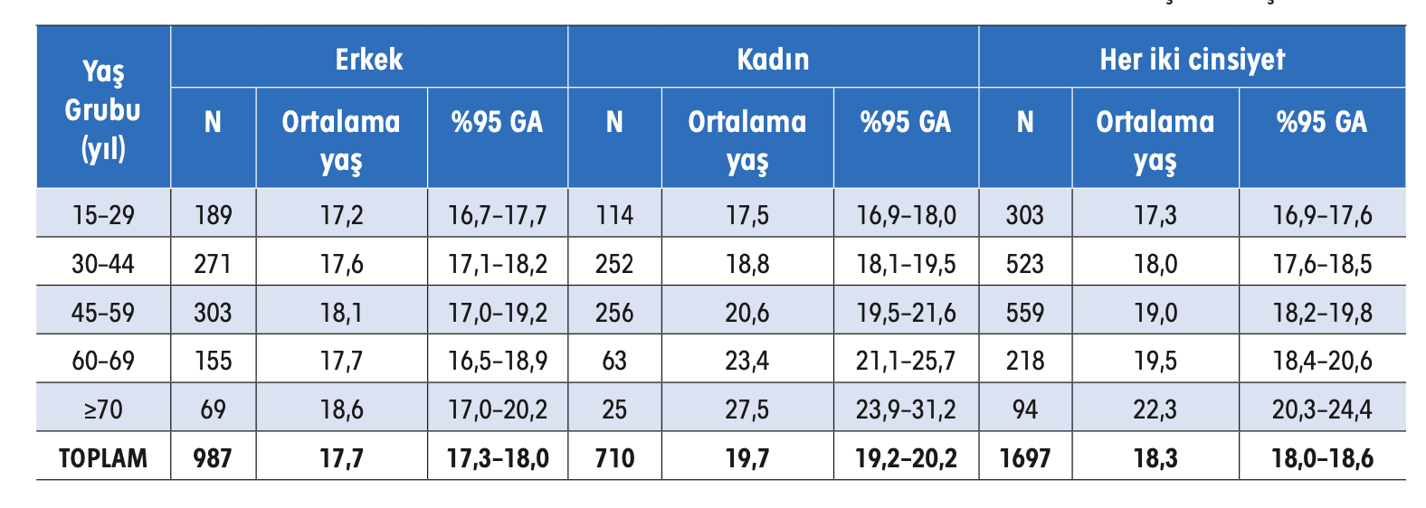

Slide 20
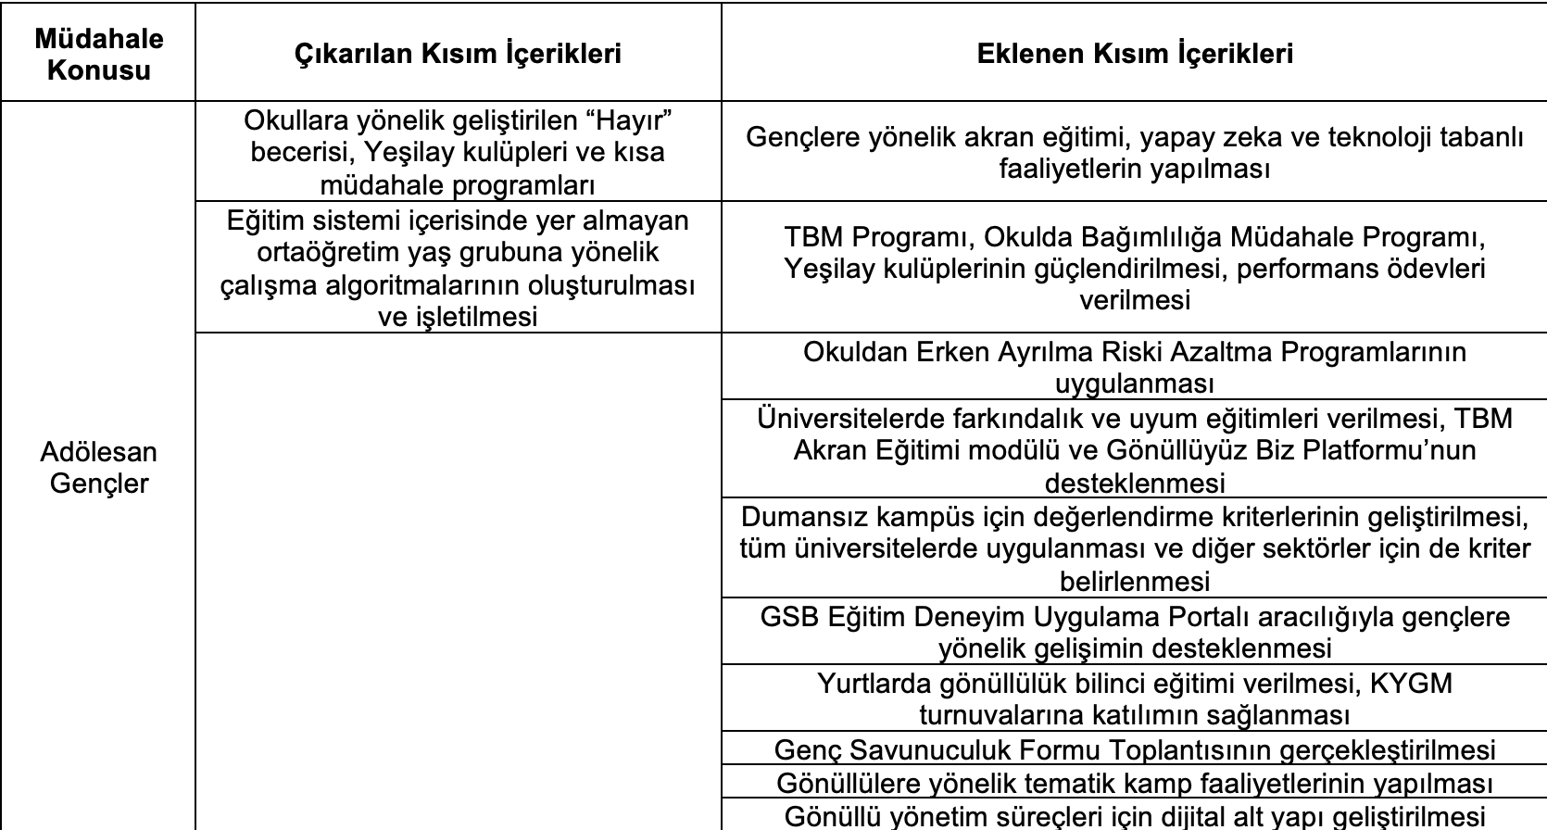

Elbek O, Kılınç O, Kılıç B. Türk Toraks Derneği 28. Yıllık Kongresi, 2025, SS-340.

Slide 21
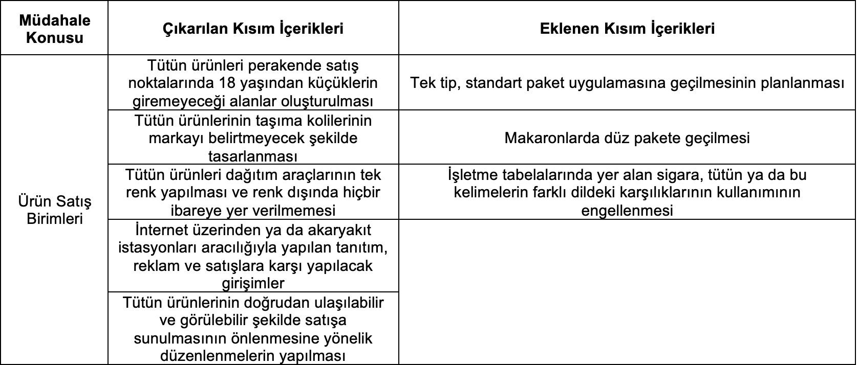
Elbek O, Kılınç O, Kılıç B. Türk Toraks Derneği 28. Yıllık Kongresi, 2025, SS-340.

Slide 22
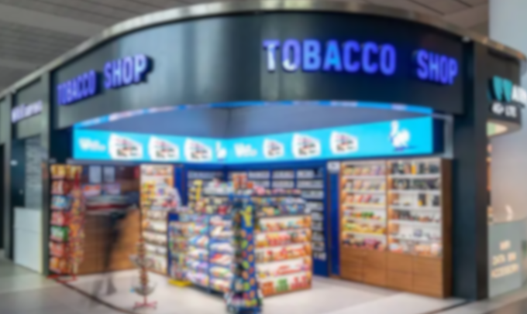

Slide 23
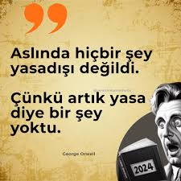
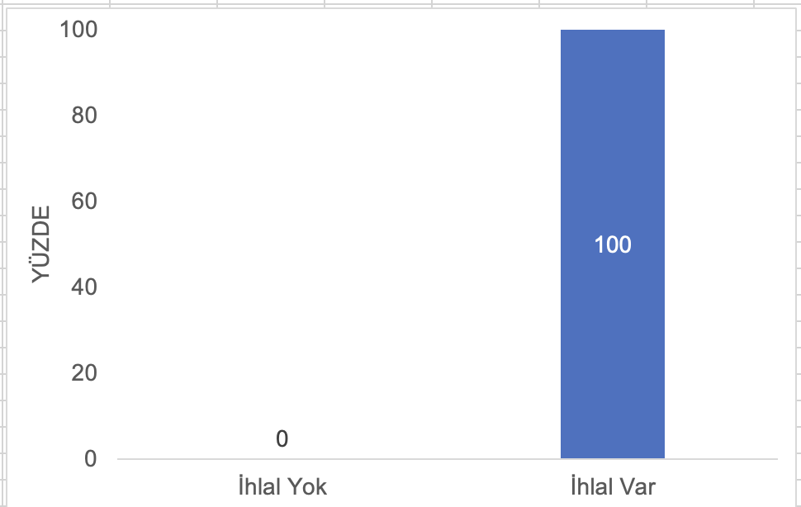
Fiyat Bildirimi
Dolap / Raf Dizilimi
Peçe Sönmez Ü, Elbek O, Yıldız F, ve ark. Türk Toraks Derneği 28. Yıllık Kongresi, 2025, SS-330.

Slide 24
Fiyat Bildirim İhlali %100
Dolap/Raf Dizilim İhlali %100
Ürünler Çocukların Göz Hizasında %96
Endüstri Düzeninde Sergileme %94,5
Dik Sergilememe (Uyarıları Göstermeme) %94,5
Müşteri Fiziki Erişimine Uygun Ürün Yerleştirme %82,5
Peçe Sönmez Ü, Elbek O, Yıldız F, ve ark. Türk Toraks Derneği 28. Yıllık Kongresi, 2025, SS-330.

Slide 25
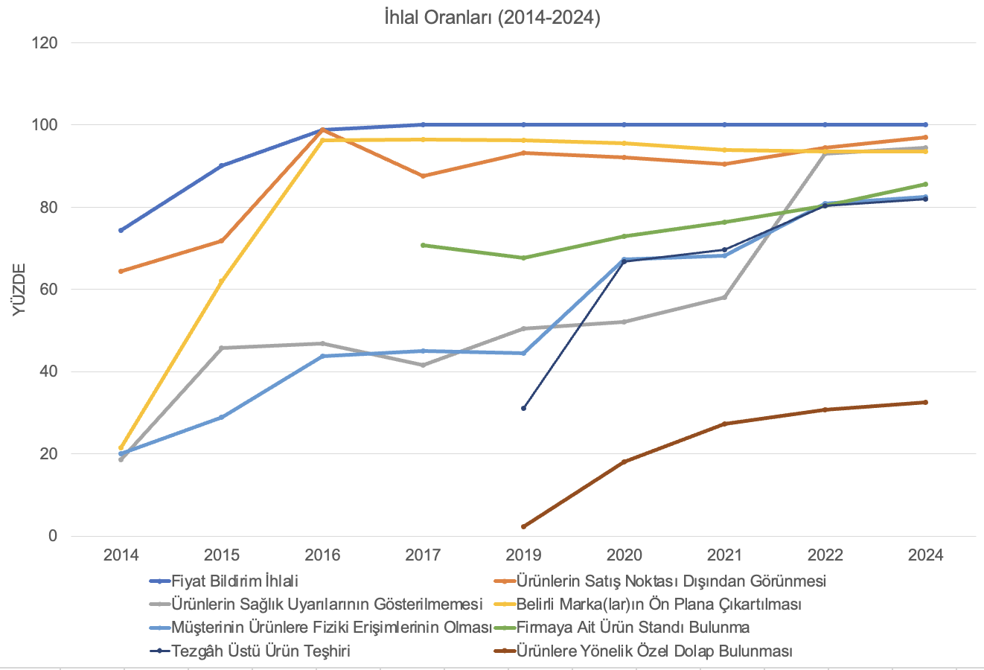
Peçe Sönmez Ü, Elbek O, Yıldız F, ve ark. Türk Toraks Derneği 28. Yıllık Kongresi, 2025, SS-330.

Slide 26
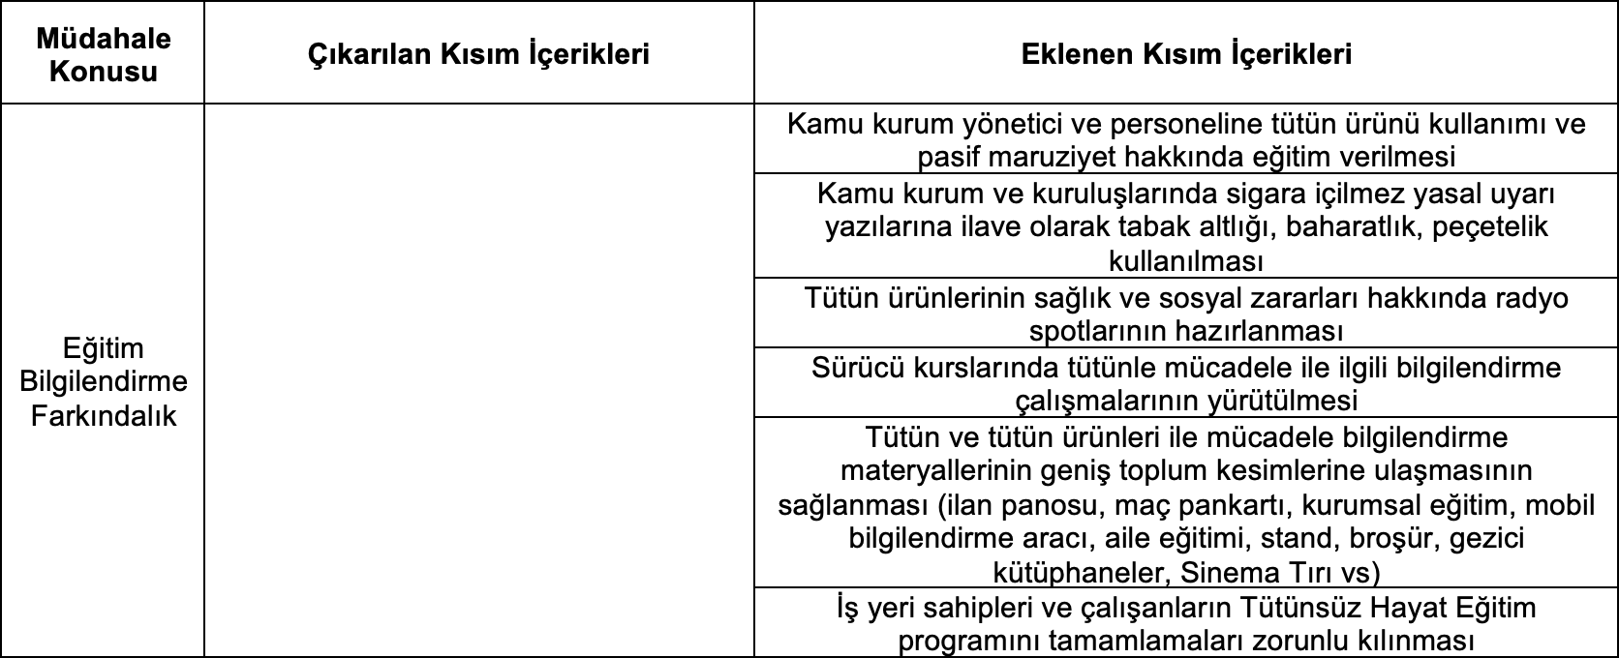
Elbek O, Kılınç O, Kılıç B. Türk Toraks Derneği 28. Yıllık Kongresi, 2025, SS-340.

Slide 27
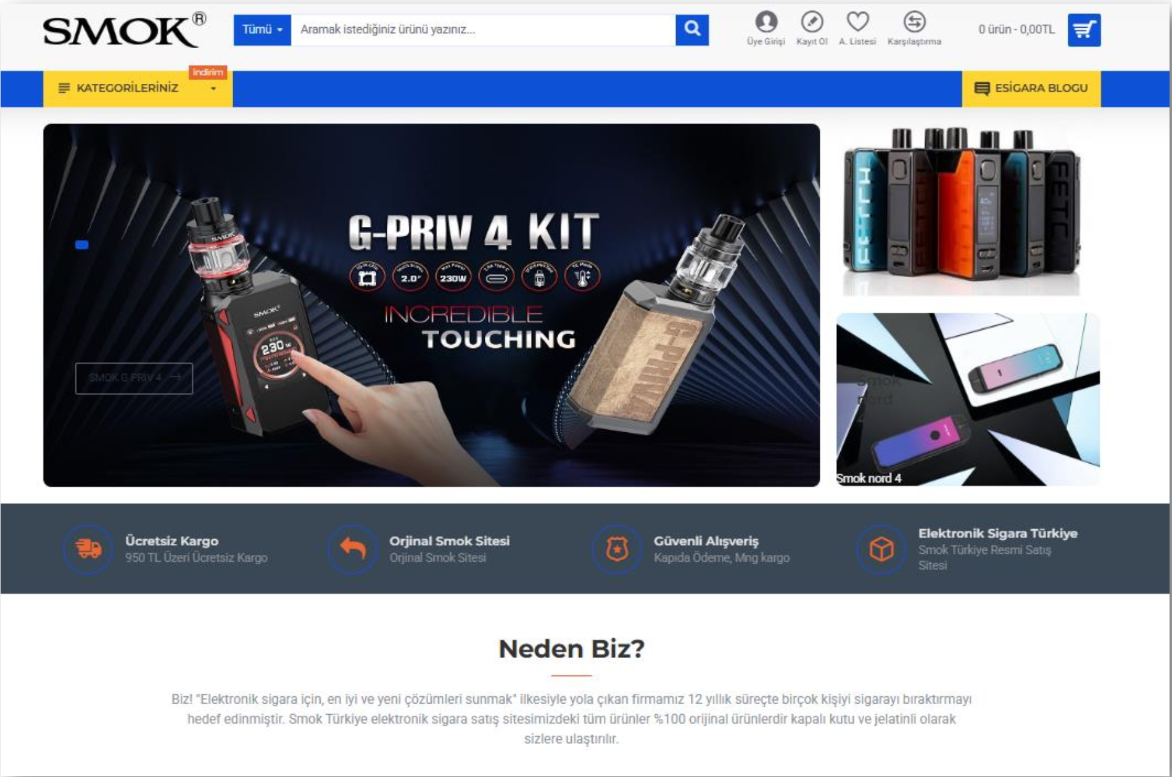

Slide 28
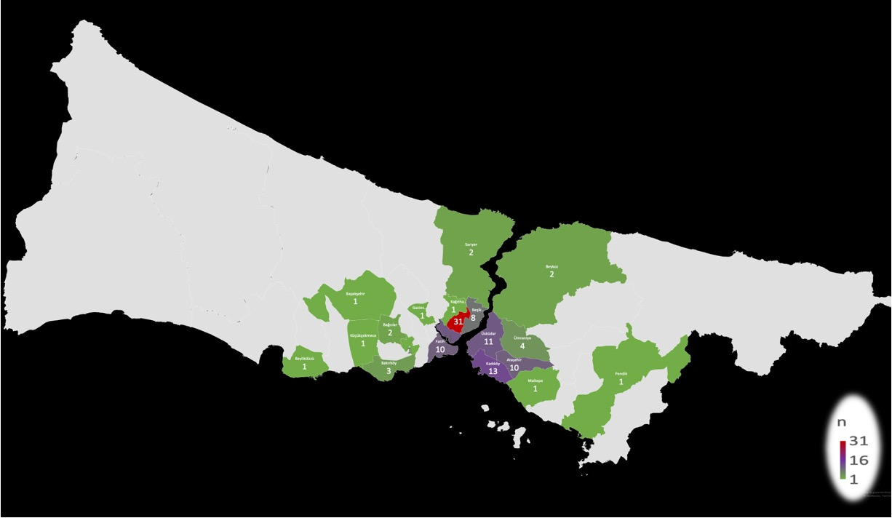
Peçe Sönmez Ü, Elbek O, Gezer T, ve ark. Türk Toraks Derneği 28. Yıllık Kongresi, 2025, TP-078.

Slide 29
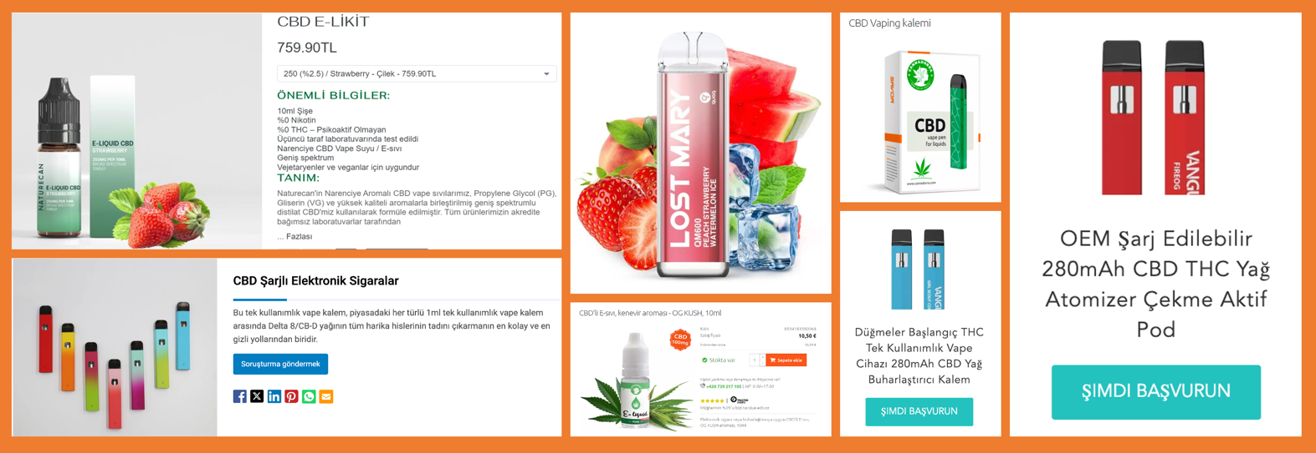
Peçe Sönmez Ü, Elbek O, Salepçi B, ve ark. Türk Toraks Derneği 27. Yıllık Kongresi, 2024, SB-237.

Slide 30
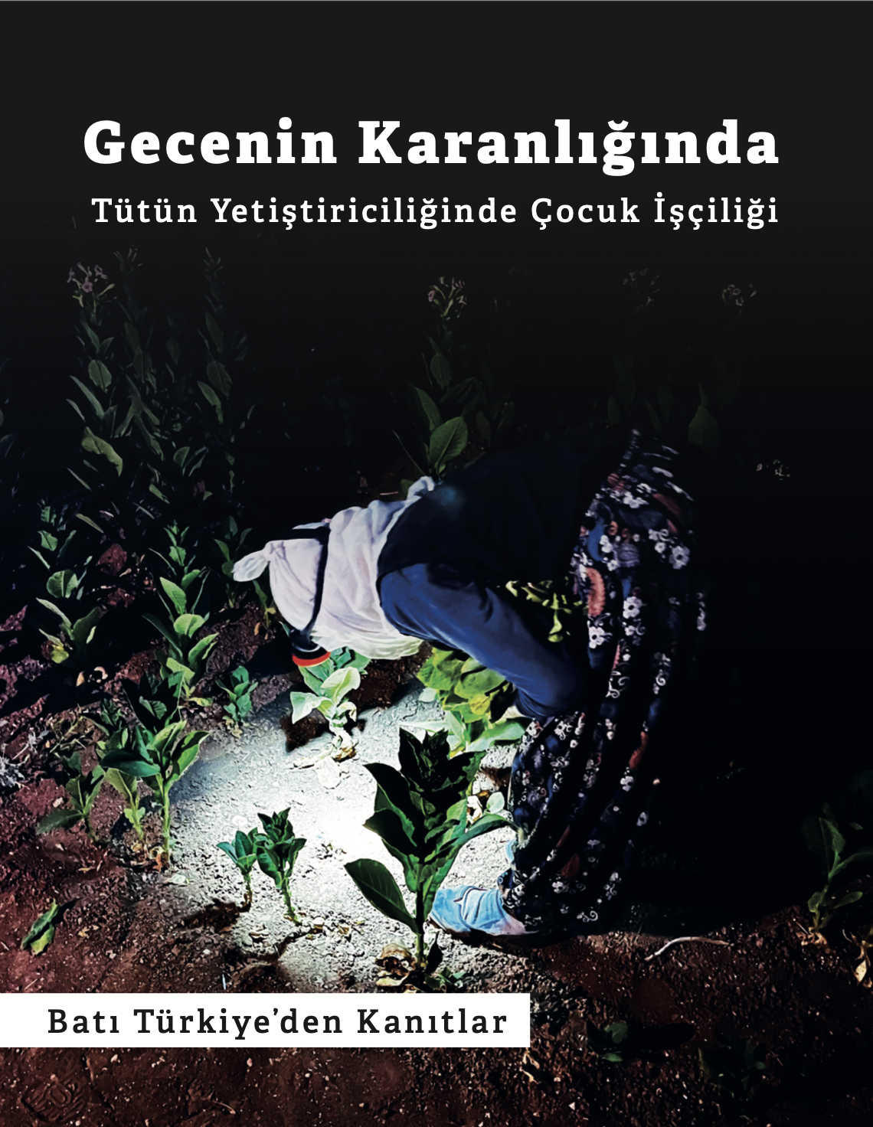


Slide 31

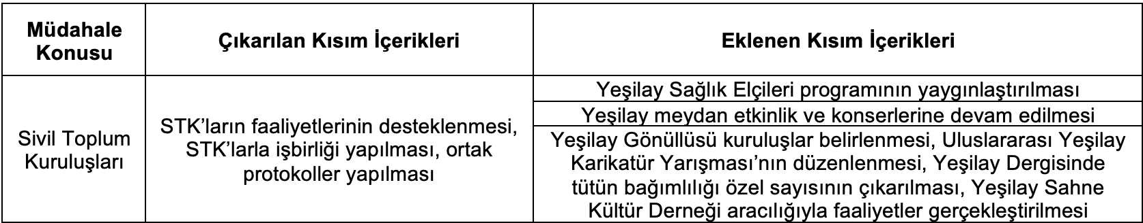
Elbek O, Kılınç O, Kılıç B. Türk Toraks Derneği 28. Yıllık Kongresi, 2025, SS-340.

Slide 32

X47,8

Slide 33
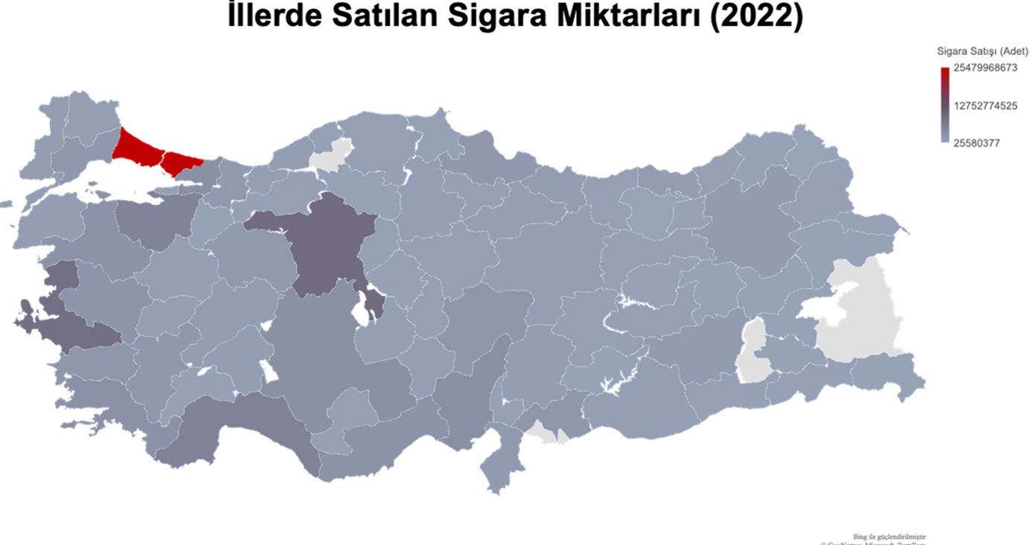
Elbek O, Pala K. Türk Toraks Derneği 27. Yıllık Kongresi, 2024, SB-344.
İstanbul + Ankara + İzmir + Antalya + Bursa: %45,4 (Yıllık Satışın)
1 Milyon Sigara Satış Sınırını Aşmış 25 İl Var

Slide 34
TÜTÜN KULLANIMI
Özgürlük ve Demokrasi Düzeyi Arttıkça
Hukukun Üstünlüğü Yükseldikçe
Ülke Zenginleştikçe
Sağlığa Ayırdığı Ekonomik Kaynağı Arttırdıkça
İnsani Gelişim Endeksi (Yaşam Süresi, Okur Yazarlık Oranı, Kişi Başına Satın Alma Gücü) Yükselttikçe
Gelir Eşitsizliği ve İşsizlik Oranı Arttıkça
Haklar Azaldıkça
Toplumsal Cinsiyet Eşitsizliği Arttıkça
Elbek O, Emecen AN, Çetinkaya PD, ve ark. Türk Toraks Derneği 27. Yıllık Kongresi, 2024, SB-249.

Slide 35

Türkiye’de son 13 yıldır tütün üretimi ve tüketimi artıyor
Yurtiçi sigara satışı, her yıl, bir önceki yılın Cumhuriyet tarihi rekorunu kırıyor
Nargile başta olmak üzere diğer tütün ürünleri büyük oranda kayıt dışı yaygın biçimde kullanılıyor
Gençler, geçmişe kıyasla tütün ürünlerini daha erken yaşta kullanmaya başlıyor
Tütün endüstrisi, özellikle sigara satış noktaları aracılığıyla yoğun biçimde reklam yapıyor
E-sigara başta olmak üzere ülkemizde ruhsatlandırılmamış tütün ürünlerinin 7/24 satışı yapılıyor
Cannabinoid ürünlerin sanal ortam aracılığıyla piyasası/alıcısı yaratılıyor
Yerel yönetimler ve tütün kontrolünde yetkin sivil toplum örgütleri tütün mücadelesine dahil edilmiyor
Yaşayan sosyoekonomik kriz ve antidemokratik uygulamalar tütün kontrolünü olanaksız hale getiriyor

Slide 36
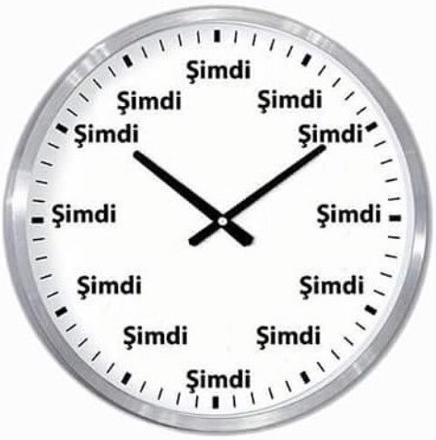
İnsan Haklarına Dayalı
Yeterli Finans Kaynaklarına Sahip
Tütün Endüstrisinden Bağımsız
Şeffaf ve Hesap Verebilir
Tütün Ürünlerine Bütüncül Yaklaşan
Geçmiş Hatalarından Öğrenen
Uzun Yıllar Gelişerek Sürdürülebilen
Farklılıkları Gözeten, Sosyal ve Toplumsal

